Slide 1
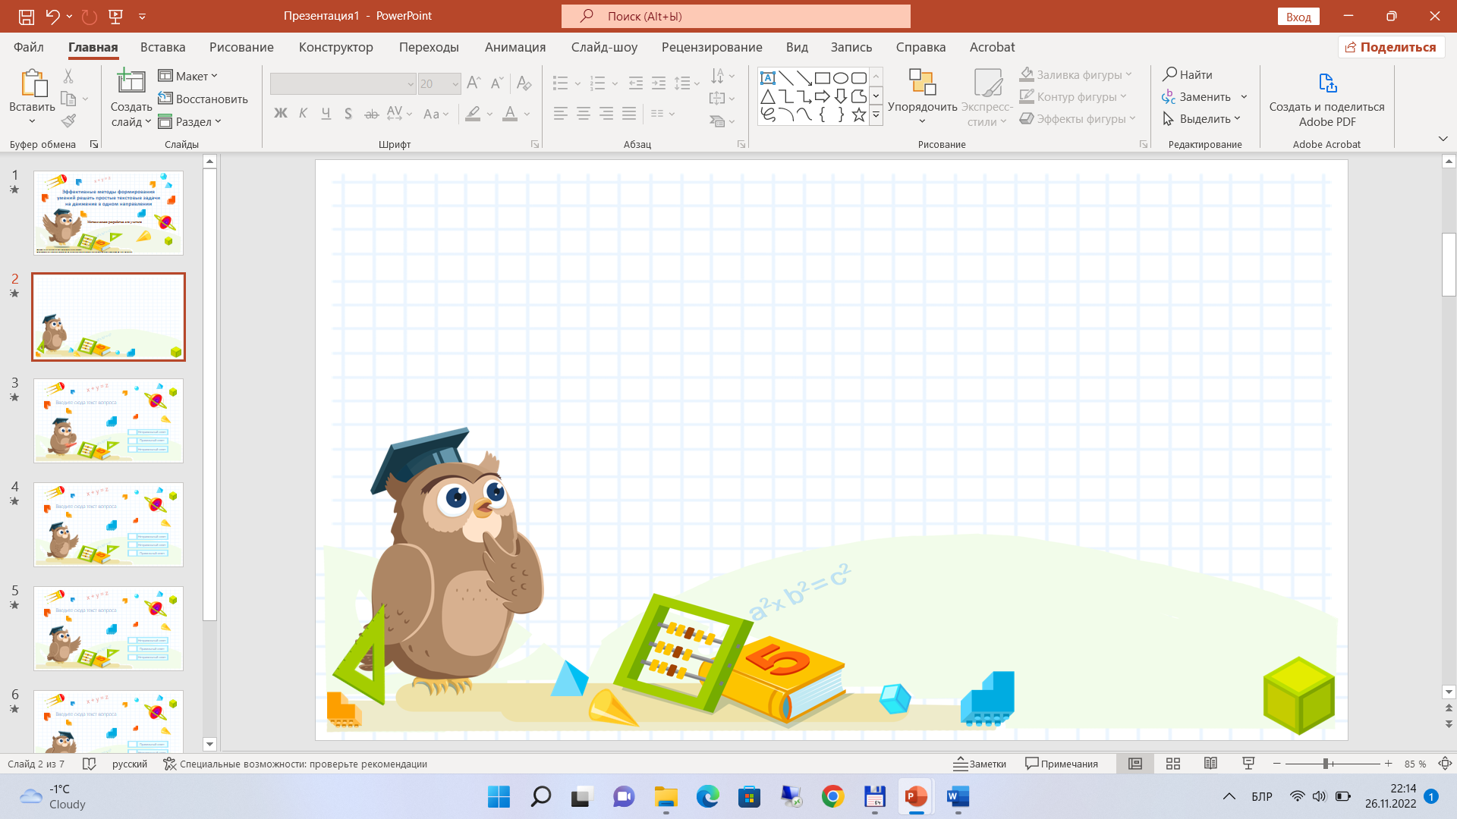




«Учимся вместе»: закрепление и совершенствование устных вычислительных умений и навыков
Методическая разработка для учителя
Шилова Е. С., кандидат педагогических наук, доцент

Slide 2

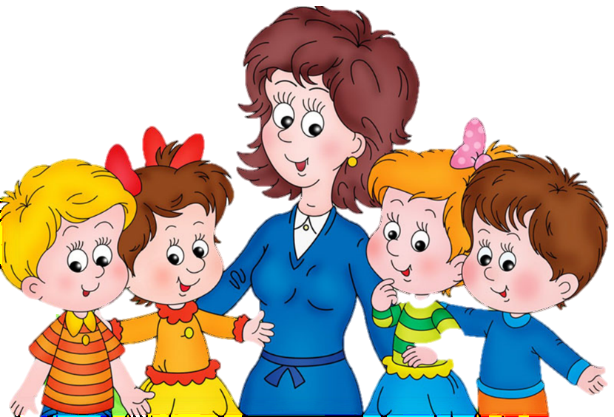


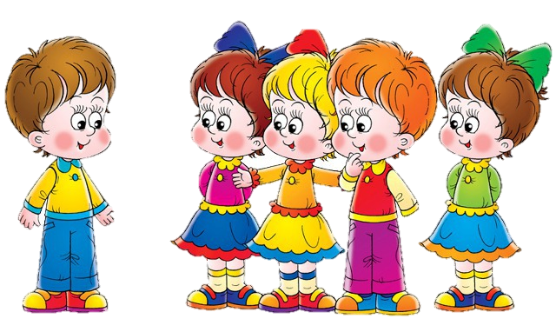
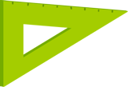


Первый
этап
Класс делится на команды по четыре человека.
1
2
3
4
catherineasquithgallery.com
Каждому присваивается номер: 1, 2, 3, 4.
eduportal44.ru
2

Slide 3

В каждой команде ученики выбирают капитана.
eduportal44.ru
3

Slide 4



Задания для команд в конвертах:
Второй
этап
4

Slide 5
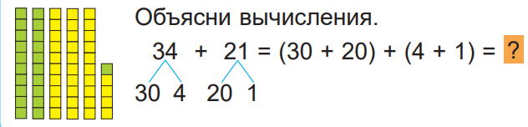
Повтори и запомни!
Число 34 состоит из 3 десятков и 4 единиц, а число 21 — из 2 десятков и 1 единицы.
2) Десятки складываю с десятками: 30 + 20 = 50.
3) Единицы складываю с единицами: 4 + 1 = 5.
4) Полученные результаты складываю: 50 + 5 = 55.
Задание
Проверьте друг у друга знание способа рассуждений.
5

Slide 6
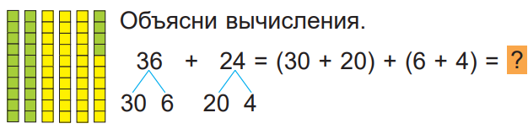
Повтори и запомни!
Число 36 состоит из 3 десятков и 6 единиц, а число 24 — из 2 десятков и 4 единиц.
2) Десятки складываю с десятками: 30 + 20 = 50.
3) Единицы складываю с единицами: 6 + 4 = 10.
4) Полученные результаты складываю: 50 + 10 = 60.
Задание
Проверьте друг у друга знание способа рассуждений.
6

Slide 7
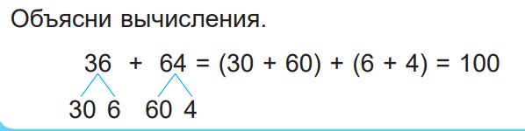
Повтори и запомни!
Число 36 состоит из 3 десятков и 6 единиц, а число 64 — из 6 десятков и 4 единиц.
2) Десятки складываю с десятками: 30 + 60 = 90.
3) Единицы складываю с единицами: 6 + 4 = 10.
4) Полученные результаты складываю: 90 + 10 = 100.
Задание
Проверьте друг у друга знание способа рассуждений.
7

Slide 8
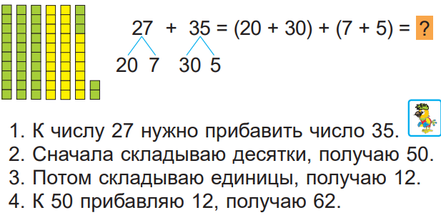
Число 27 состоит из 2 десятков и 7 единиц, а число 35 — из 3 десятков и 5 единиц.
Повтори и запомни!
Задание
Проверьте друг у друга знание способа рассуждений.
8

Slide 9
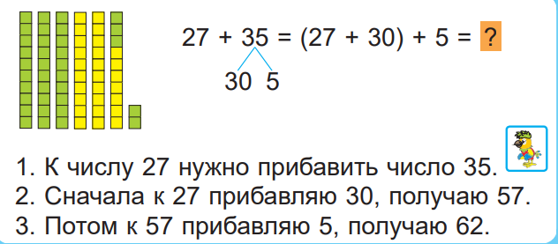
Число 27 состоит из 2 десятков и 7 единиц, а число 35 — из 3 десятков и 5 единиц.
Повтори и запомни!
Задание
Проверьте друг у друга знание способа рассуждений.
9

Slide 10
Повтори и запомни!
При выполнении действия сложения двузначного числа с двузначным надо запомнить следующие способы рассуждений:
десятки складываю с десятками, единицы с единицами, полученные результаты складываю;
сначала к числу прибавляю десятки, потом — единицы.
Задание
Проверьте друг у друга знание способа рассуждений.
10

Slide 11
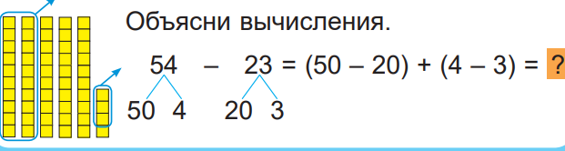
Повтори и запомни!
Число 54 состоит из 5 десятков и 4 единицы, а число 23 — из 2 десятков и 3 единиц.
2) Десятки вычитаю из десятков: 50 – 20 = 30.
3) Единицы вычитаю из единиц: 4 – 3 = 1.
4) Полученные результаты складываю: 30 + 1 = 31.
Задание
Проверьте друг у друга знание способа рассуждений.
11

Slide 12
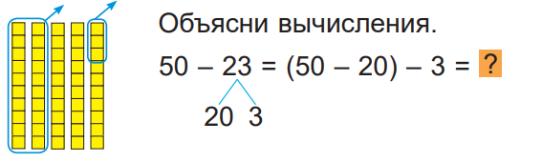
Повтори и запомни!
Число 50 состоит из 5 десятков и 0 единиц, а число 23 — из 2 десятков и 3 единиц.
Сначала из десятков вычитаю десятки:
50 – 20 = 30.
3) Потом вычитаю единицы: 30 – 3 = 27.
Задание
Проверьте друг у друга знание способа рассуждений.
12

Slide 13
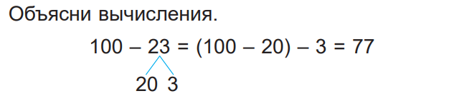
Повтори и запомни!
Число 100 состоит из 10 десятков и 0 единиц, а число 23 — из 2 десятков и 3 единиц.
Сначала из десятков вычитаю десятки:
100 – 20 = 70.
3) Потом вычитаю единицы: 70 – 3 = 67.
Задание
Проверьте друг у друга знание способа рассуждений.
13

Slide 14
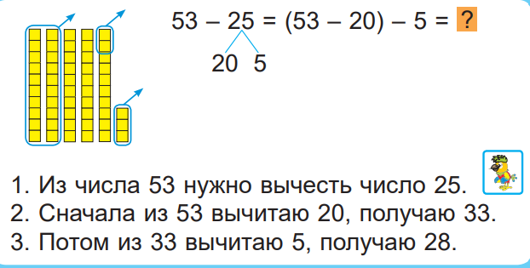
Число 25 состоит из 2 десятков и 5 единиц.
Повтори и запомни!
Задание
Проверьте друг у друга знание способа рассуждений.
14

Slide 15
Повтори и запомни!!!
При выполнении действия вычитания из двузначного числа двузначного надо запомнить следующие способы рассуждений:
десятки вычитаю из десятков, единицы из единиц, полученные результаты складываю (этот способ не всегда подходит, так как может быть вычитаемое с большим количеством единиц);
сначала из числа вычитаю десятки, потом — единицы.
Задание
Проверьте друг у друга знание способа рассуждений.
15

Slide 16

Задания для участников команд:
запиши на карточке свою фамилию;
выполни вычисления.
Третий этап
Индивидуальная работа
16

Slide 17
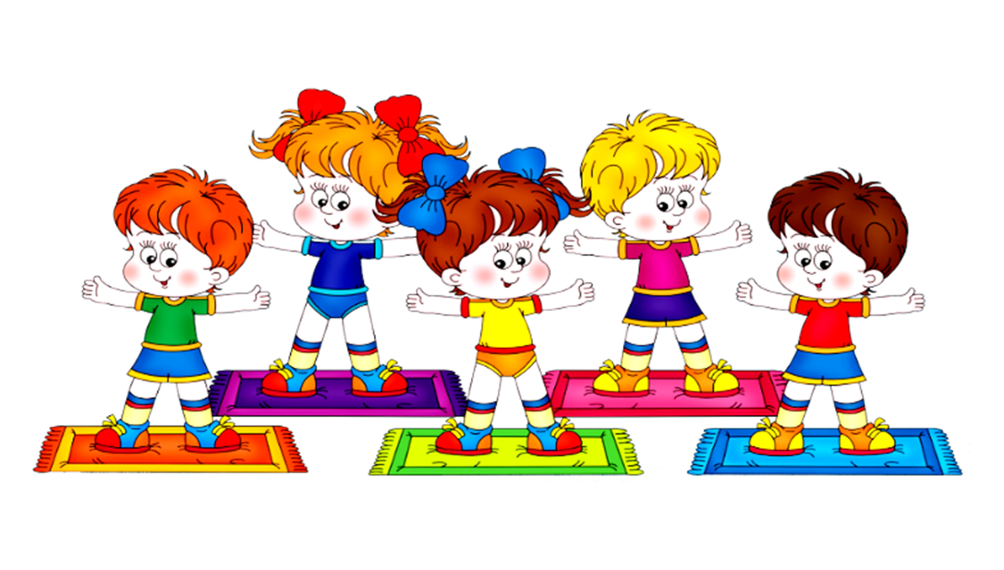
Физкультминутка
17

Slide 18
Задания для капитанов команд:
собрать карточки с выполненными заданиями своих участников, сложить их в конверт;
передать конверт капитанам других команд:
1 → 4 → 1;
2 → 5 → 2;
3 → 6 → 3.
Четвёртый
этап
Групповая
работа
18

Slide 19
Задания для участников команд:
проверь правильность вычислений участником другой команды;
исправь допущенные ошибки, запиши вычисления правильно;
объясни выполненные вычисления участникам своей команды.
Четвёртый
этап
Групповая
работа
19

Slide 20
Образец правильного выполнения заданий
Надо красным цветом на карточке показать допущенные ошибки и рядом выполнить вычисления правильно.
45 – 23 = (40 – 20) – (5 – 3) = 18 45 – 23 = (40 – 20) + (5 – 3) = 22
100 – 46 = (100 – 40) + 6 = 66 100 – 46 = (100 – 40) – 6 = 54
Задание
Объясните друг у другу, как вы будете выполнять задание.
20

Slide 21
Пятый этап. Проверка правильности выполнения заданий
Правильное выполнение заданий учащихся команды № 1
Задание для учащихся № 1
23 + 46 = (20 + 40) + (3 + 6) = 69
Задание для учащихся № 2.
34 + 26 = (30 + 20) + (4 + 6) = 60
Задание для учащихся № 3.
41 + 59 = (40 + 50) + (1 + 9) = 100
Задание для учащихся № 4.
58 + 34 = (50 + 30) + (8 + 4) = 92
21

Slide 22
Пятый этап. Проверка правильности выполнения заданий
Правильное выполнение заданий учащихся команды № 2
Задание для учащихся № 1
35 + 42 = (30 + 40) + (5 + 2) = 77
Задание для учащихся № 2.
43 + 27 = (40 + 20) + (3 + 7) = 70
Задание для учащихся № 3.
56 + 44 = (50 + 40) + (6 + 4) = 100
Задание для учащихся № 4.
65 + 29 = (60 + 20) + (5 + 9) = 94
22

Slide 23
Пятый этап. Проверка правильности выполнения заданий
Правильное выполнение заданий учащихся команды № 3
Задание для учащихся № 1
56 + 32 = (50 + 30) + (6 + 2) = 88
Задание для учащихся № 2.
38 + 12 = (30 + 10) + (8 + 2) = 50
Задание для учащихся № 3.
74 + 26 = (70 + 20) + (4 + 6) = 100
Задание для учащихся № 4.
27 + 58 = (27 + 50) + 8 = 85
23

Slide 24
Пятый этап. Проверка правильности выполнения заданий
Правильное выполнение заданий учащихся команды № 4
Задание для учащихся № 1
45 – 23 = (40 – 20) + (5 – 3) = 22
Задание для учащихся № 2.
60 – 27 = (60 – 20) – 7 = 33
Задание для учащихся № 3.
100 – 46 = (100 – 40) – 6 = 54
Задание для учащихся № 4.
62 – 25 = (62 – 20) – 5 = 37
24

Slide 25
Пятый этап. Проверка правильности выполнения заданий
Правильное выполнение заданий учащихся команды № 5
Задание для учащихся № 1
68 – 34 = (60 – 30) + (8 – 4) = 34
Задание для учащихся № 2.
80 – 56 = (80 – 50) – 6 = 24
Задание для учащихся № 3.
100 – 63 = (100 – 60) – 3 = 37
Задание для учащихся № 4.
73 – 48 = (73 – 40) – 8 = 25
25

Slide 26
Пятый этап. Проверка правильности выполнения заданий
Правильное выполнение заданий учащихся команды № 6
Задание для учащихся № 1
79 – 56 = (70 – 50) + (9 – 6) = 23
Задание для учащихся № 2.
90 – 43 = (90 – 40) – 3 = 57
Задание для учащихся № 3.
100 – 84 = (100 – 80) – 4 = 16
Задание для учащихся № 4.
57 – 38 = (57 – 30) – 8 = 19
26

Slide 27

Подведение итогов работы участниками каждой команды
Задание для участников команд:
Шестой
этап
оценить выполненные заданий участниками другой команды.
27

Slide 28

Таблица 1. Образец заполнения результатов
выполненных заданий участниками одной команды.
uchebnik.mos.ru
№ команды 1 Фамилия и имя ученика | Правильное выполнение вычислений, 1 балл | Неправильное выполнение ошибок, 0 баллов
1. Богданов И. | 1
2. Васильева Т. | 1
3. Иванов А. | 1
4. Петрова О. |  | 0
Итого | 3 | 1
12
28

Slide 29
Таблица 1. Результаты выполнения заданий участниками одной команды
uchebnik.mos.ru
№ команды … Фамилия и имя ученика | Правильное выполнение вычислений, 1 балл | Неправильное выполнение вычислений, 0 баллов
1.
2.
3.
4.
Итого
12
29

Slide 30
Физкультминутка
30

Slide 31
Подведение итогов работы команд
Седьмой
этап
Капитаны получают задание:
представь результаты проверки выполнения заданий участниками других команд.
31

Slide 32
Таблица 2. Образец заполнения результатов
выполненных заданий участниками всех команд
uchebnik.mos.ru
№ команд | Правильное выполнение вычислений, 1 балл | Неправильное выполнение вычислений, 0 баллов
1 | 3 | 1
2 | 2 | 2
3 | 1 | 3
4 | 2 | 2
5 | 4 | 0
6 | 4 | 0
Итого | 16 | 8
12
32

Slide 33
Таблица 2. Результаты подведения итогов
выполненных заданий участниками всех команд
uchebnik.mos.ru
№ команд | Правильное исправление ошибок, 1 балл | Неправильное исправление ошибок, 0 баллов
1
2
3
4
5
6
Итого
12
33

Slide 34
Восьмой этап
Работа над ошибками
56 + 32 = (50 + 30) + (6 + 2) = 88 45 – 23 = (40 – 20) + (5 – 3) = 22
38 + 12 = (30 + 10) + (8 + 2) = 50 60 – 27 = (60 – 20) – 7 = 33
74 + 26 = (70 + 20) + (4 + 6) = 100 100 – 46 = (100 – 40) – 6 = 54
27 + 58 = (27 + 50) + 8 = 85 62 – 25 = (62 – 20) – 5 = 37
34

Slide 35
Повтори и запомни!
1) Число 56 состоит из 5 десятков и 6 единиц, а число 32 — из
3 десятков и 2 единиц.
2) Десятки складываю с десятками: 50 + 30 = 80.
3) Единицы складываю с единицами: 6 + 2 = 8.
4) Полученные результаты складываю: 80 + 8 = 88.
56 + 32 = (50 + 30) + (6 + 2) = 88
Задание
Проверьте друг у друга знание способа рассуждений.
35

Slide 36
Повтори и запомни!
1) Число 38 состоит из 3 десятков и 8 единиц, а число 12 — из
1 десятка и 2 единиц.
2) Десятки складываю с десятками: 30 + 10 = 40.
3) Единицы складываю с единицами: 8 + 2 = 10.
4) Полученные результаты складываю: 40 + 10 = 50.
38 + 12 = (30 + 10) + (8 + 2) = 50
Задание
Проверьте друг у друга знание способа рассуждений.
36

Slide 37
Повтори и запомни!
1) Число 74 состоит из 7 десятков и 4 единиц, а число 26 — из
2 десятков и 6 единиц.
2) Десятки складываю с десятками: 70 + 20 = 90.
3) Единицы складываю с единицами: 4 + 6 = 10.
4) Полученные результаты складываю: 90 + 10 = 100.
74 + 26 = (70 + 20) + (4 + 6) = 100
Задание
Проверьте друг у друга знание способа рассуждений.
37

Slide 38
Повтори и запомни!
1) Число 27 состоит из 2 десятков и 7 единиц, а число 58 — из
5 десятков и 8 единиц.
2) Десятки складываю с десятками: 20 + 50 = 70.
3) Единицы складываю с единицами: 7 + 8 = 15.
4) Полученные результаты складываю: 70 + 15 = 85.
27 + 58 = (20 + 50) + (7 + 8) = 85
Задание
Проверьте друг у друга знание способа рассуждений.
38

Slide 39
Повтори и запомни!
1) Число 58 состоит из 5 десятков и 8 единиц.
2) Сначала к числу 27 прибавляю 5 десятков: 27 + 50 = 77.
3) Потом прибавляю 8 единиц: 77 + 8 = 85.
27 + 58 = (20 + 50) + (7 + 8) = 85
Задание
Проверьте друг у друга знание способа рассуждений.
39

Slide 40
Повтори и запомни!
1) Число 45 состоит из 4 десятков и 5 единиц, а число 23 — из
2 десятков и 3 единиц.
2) Десятки вычитаю из десятков: 40 – 20 = 20.
3) Единицы вычитаю из единиц: 5 – 3 = 2.
4) Полученные результаты складываю: 20 + 2 = 22.
45 – 23 = (40 – 20) + (5 – 3) = 22
Задание
Проверьте друг у друга знание способа рассуждений.
40

Slide 41
Повтори и запомни!
1) Число 60 состоит из 6 десятков и 0 единиц, а число 27 — из
2 десятков и 7 единиц.
2) Сначала десятки вычитаю из десятков: 60 – 20 = 40.
3) Потом из полученного числа вычитаю 7 единиц:
40 – 7 = 33.
60 – 27 = (60 – 20) – 7 = 33
Задание
Проверьте друг у друга знание способа рассуждений.
41

Slide 42
Повтори и запомни!
1) Число 100 состоит из 10 десятков и 0 единиц, а число 46 — из
4 десятков и 6 единиц.
2) Сначала из числа 100 вычитаю десятки: 100 – 40 = 60.
3) Потом от полученного числа вычитаю 6 единиц:
60 – 6 = 54.
100 – 46 = (100 – 40) – 6 = 54
Задание
Проверьте друг у друга знание способа рассуждений.
42

Slide 43
Повтори и запомни!
1) Число 25 состоит из 2 десятков и 5 единиц.
2) Сначала из числа 62 вычитаю десятки: 62 – 20 = 42.
3) Потом от полученного числа вычитаю 5 единиц:
42 – 5 = 37.
62 – 25 = (62 – 20) – 5 = 37
Задание
Проверьте друг у друга знание способа рассуждений.
43

Slide 44
Запомни!
При выполнении действия сложения двузначного числа с двузначным надо запомнить следующие способы рассуждений:
десятки складываю с десятками, единицы с единицами, полученные результаты складываю;
сначала к числу прибавляю десятки, потом — единицы.
Задание
Проверьте друг у друга знание способов рассуждений.
44

Slide 45
Запомни!
При выполнении действия вычитания из двузначного числа двузначного надо запомнить следующие способы рассуждений:
десятки вычитаю из десятков, единицы из единиц, полученные результаты складываю (этот способ не всегда подходит, так как может быть вычитаемое с большим количеством единиц);
сначала из числа вычитаю десятки, потом — единицы.
Задание
Проверьте друг у друга знание способов рассуждений.
45

Slide 46
Продолжи!
При выполнении действия сложения двузначного числа с двузначным надо запомнить следующие способы рассуждений:
Десятки … , единицы …, полученные результаты …;
сначала …, потом — … .
Задание
Проверь у себя знание способов рассуждений.
46

Slide 47
Продолжи!
При выполнении действия вычитания из двузначного числа двузначного надо запомнить следующие способы рассуждений:
Десятки …, единицы …, полученные результаты … (этот способ не всегда подходит, так как может быть вычитаемое с большим количеством единиц);
сначала …, потом — … .
Задание
Проверь у себя знание способов рассуждений.
47

Slide 48
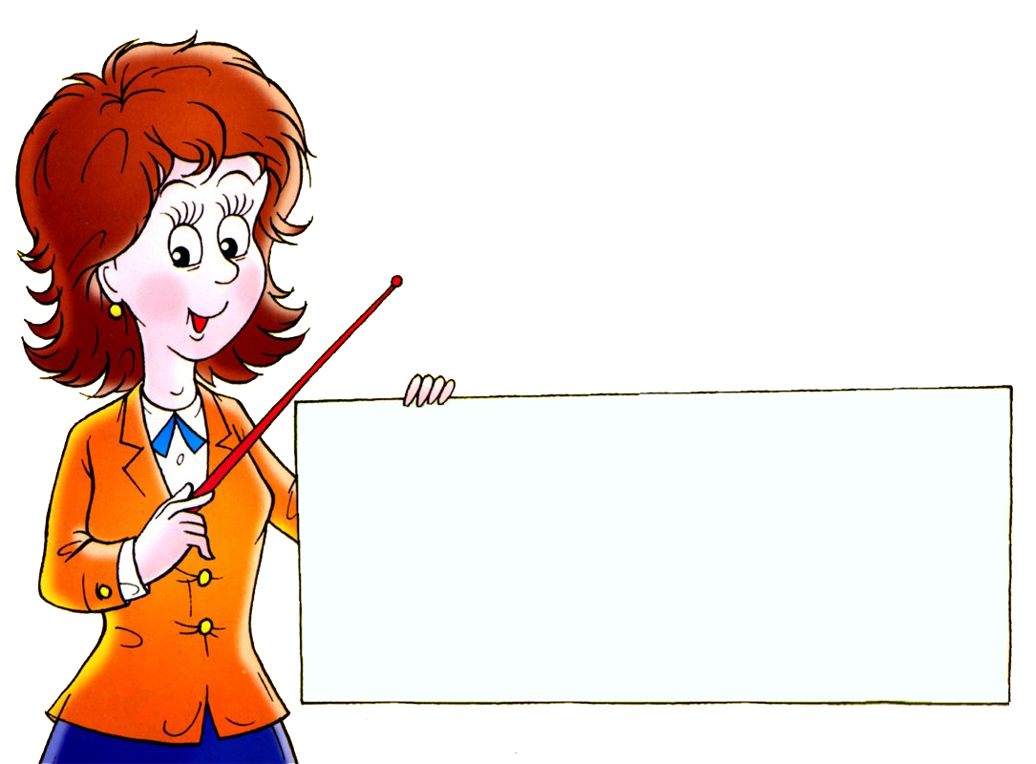
Подведение итогов
При нахождении ошибок
в вычислениях в каких случаях сложения и вычитания возникало больше затруднений?
48

Slide 49

РЕФЛЕКСИЯ
Смогли вы выполнить вычисления правильно и быстро?
Смогли вы правильно исправить допущенные ошибки
в вычислениях участника другой команды?
Что необходимо сделать, чтобы устранить все затруднения при выполнении вычислений в различных случаях сложения и вычитания?
49

Slide 50
Молодцы!
50

